Slide 1

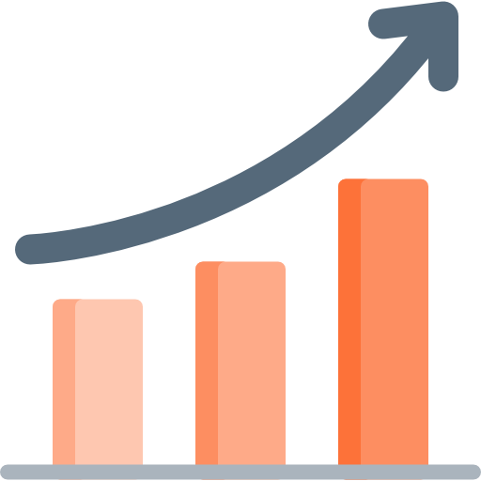



SAD
Problem 2
Yaroslav Harbar, 317044
Joanna Sokołowska, 289463

Slide 2
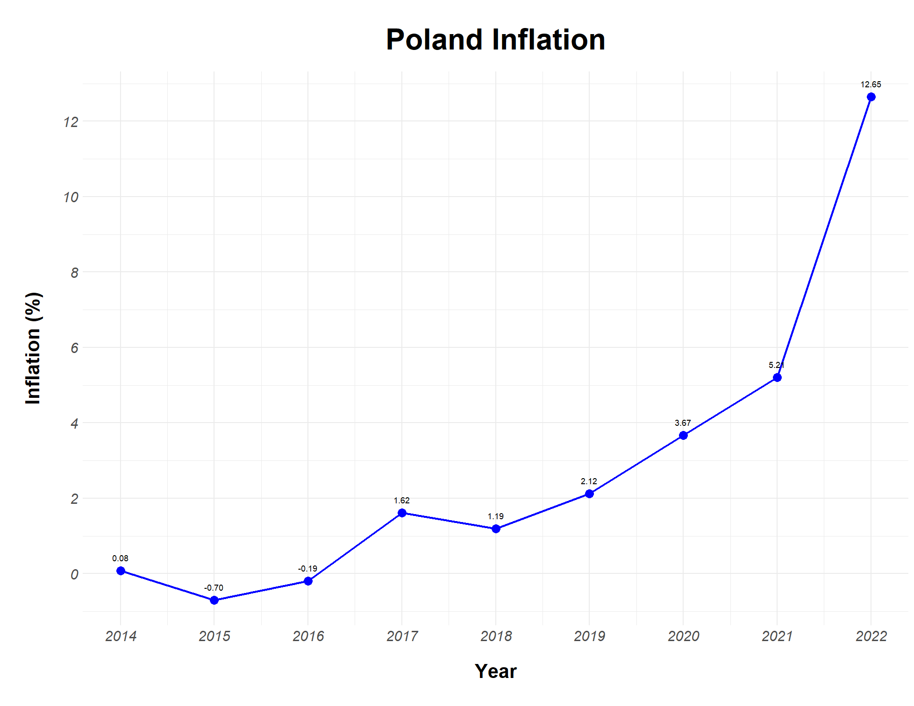
Inflacja w Polsce
Inflacja – jest wzrostem poziomu cen w gospodarce
W literaturze ekonomicznej często spotyka się podział inflacji na cztery kategorie:
Pełzająca (< 5%)
Krocząca (5-10%)
Galopująca (10-100%)
Hiperinflacja (> 100%)

Slide 4
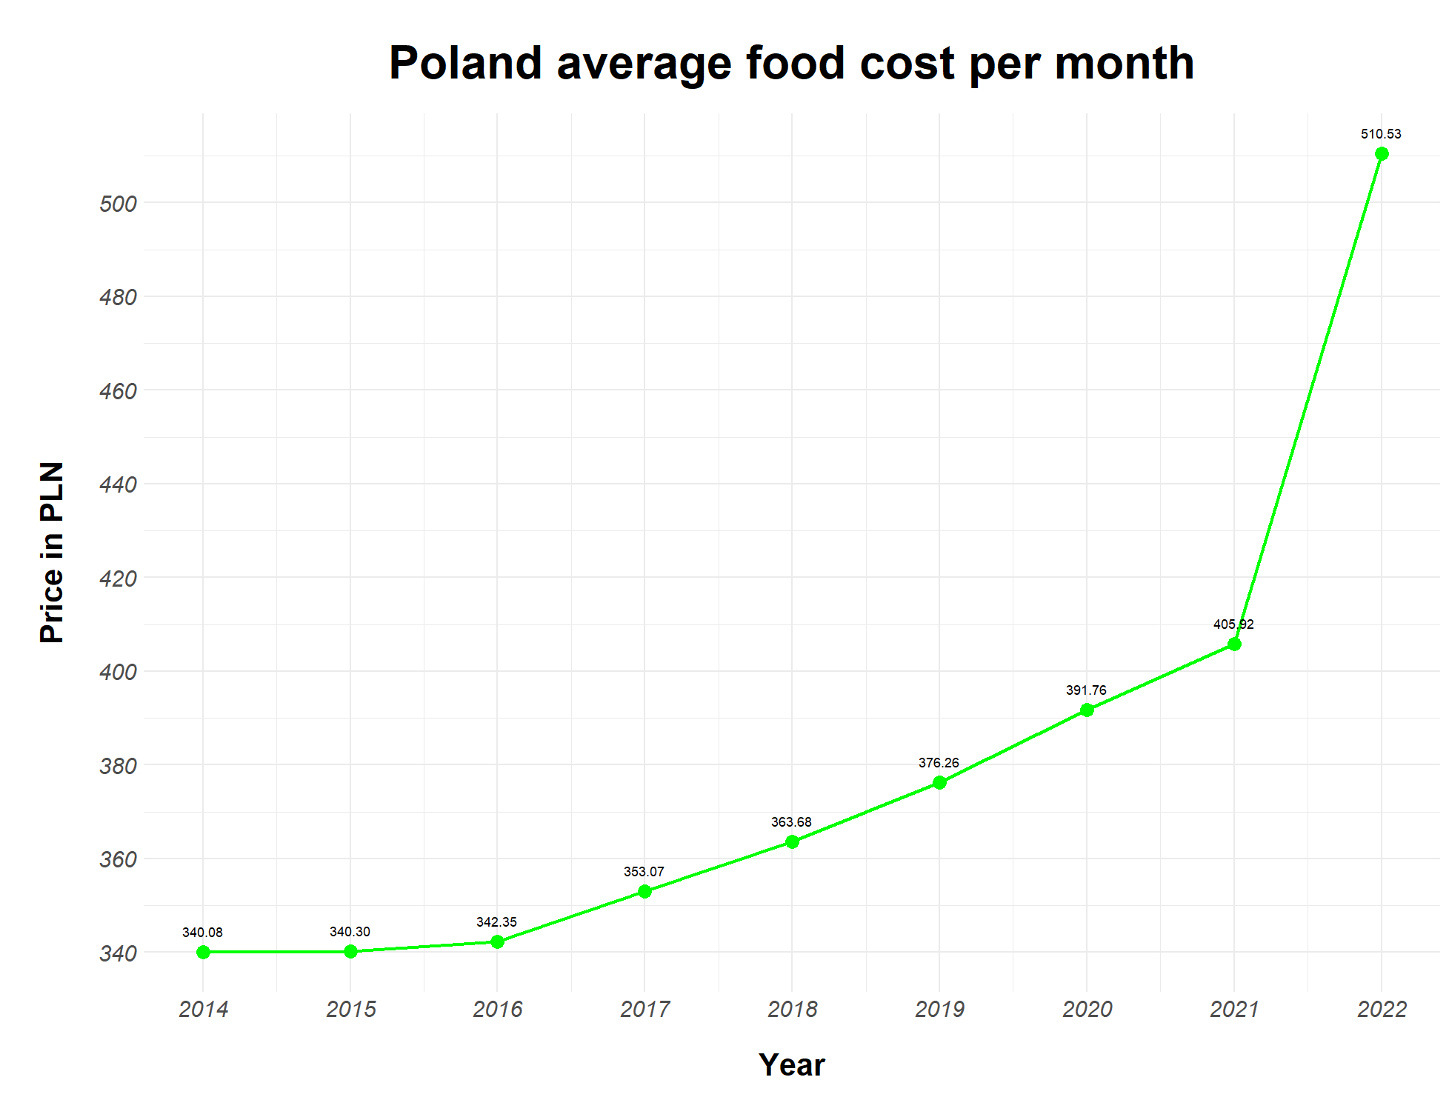

Slide 5



Slide 6
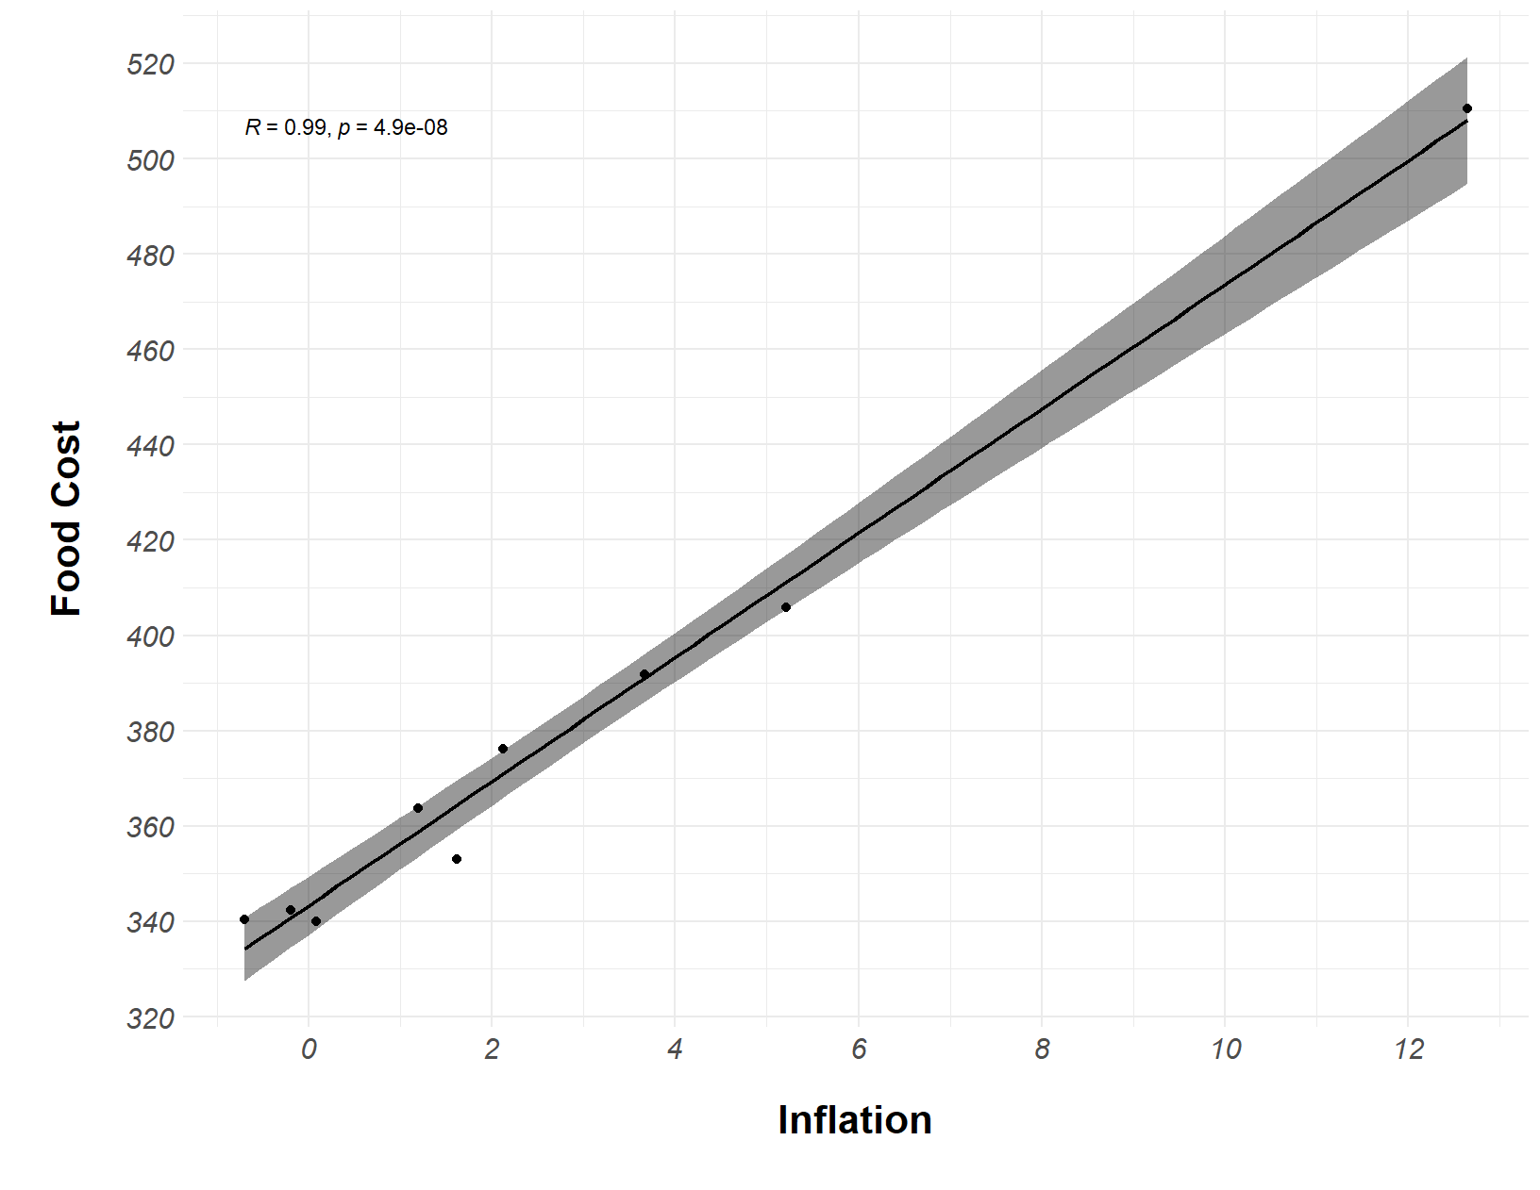

Test korelacji Pearsona
Wartość | Znaczenie
Współczynnik korelacji R | 0.9941743
Korelacja jest bardzo silna, bo 0,8$≤R<1$

Slide 7
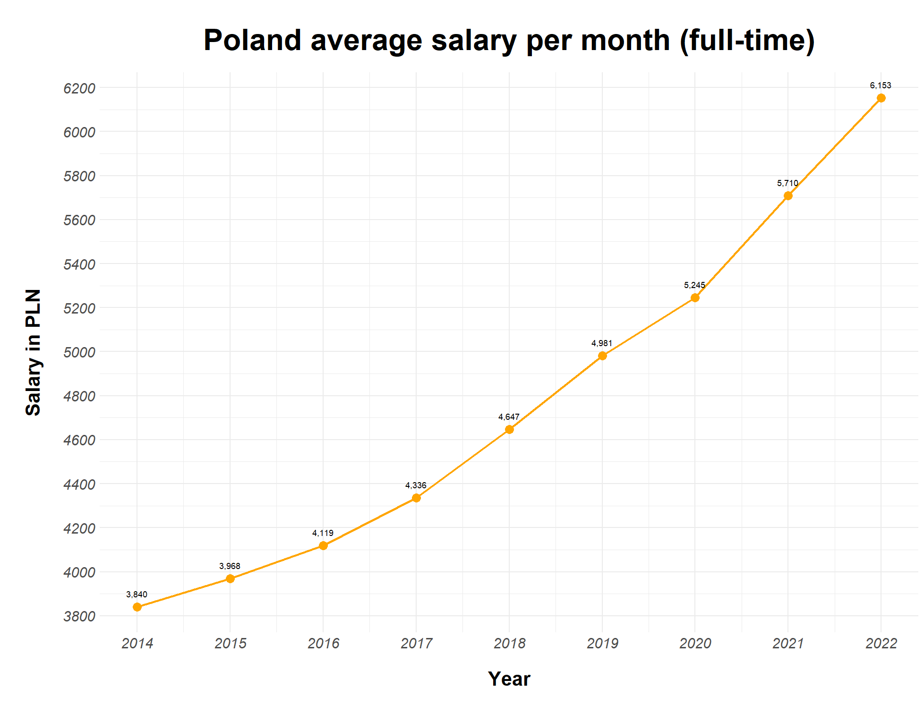

Slide 8


Slide 9
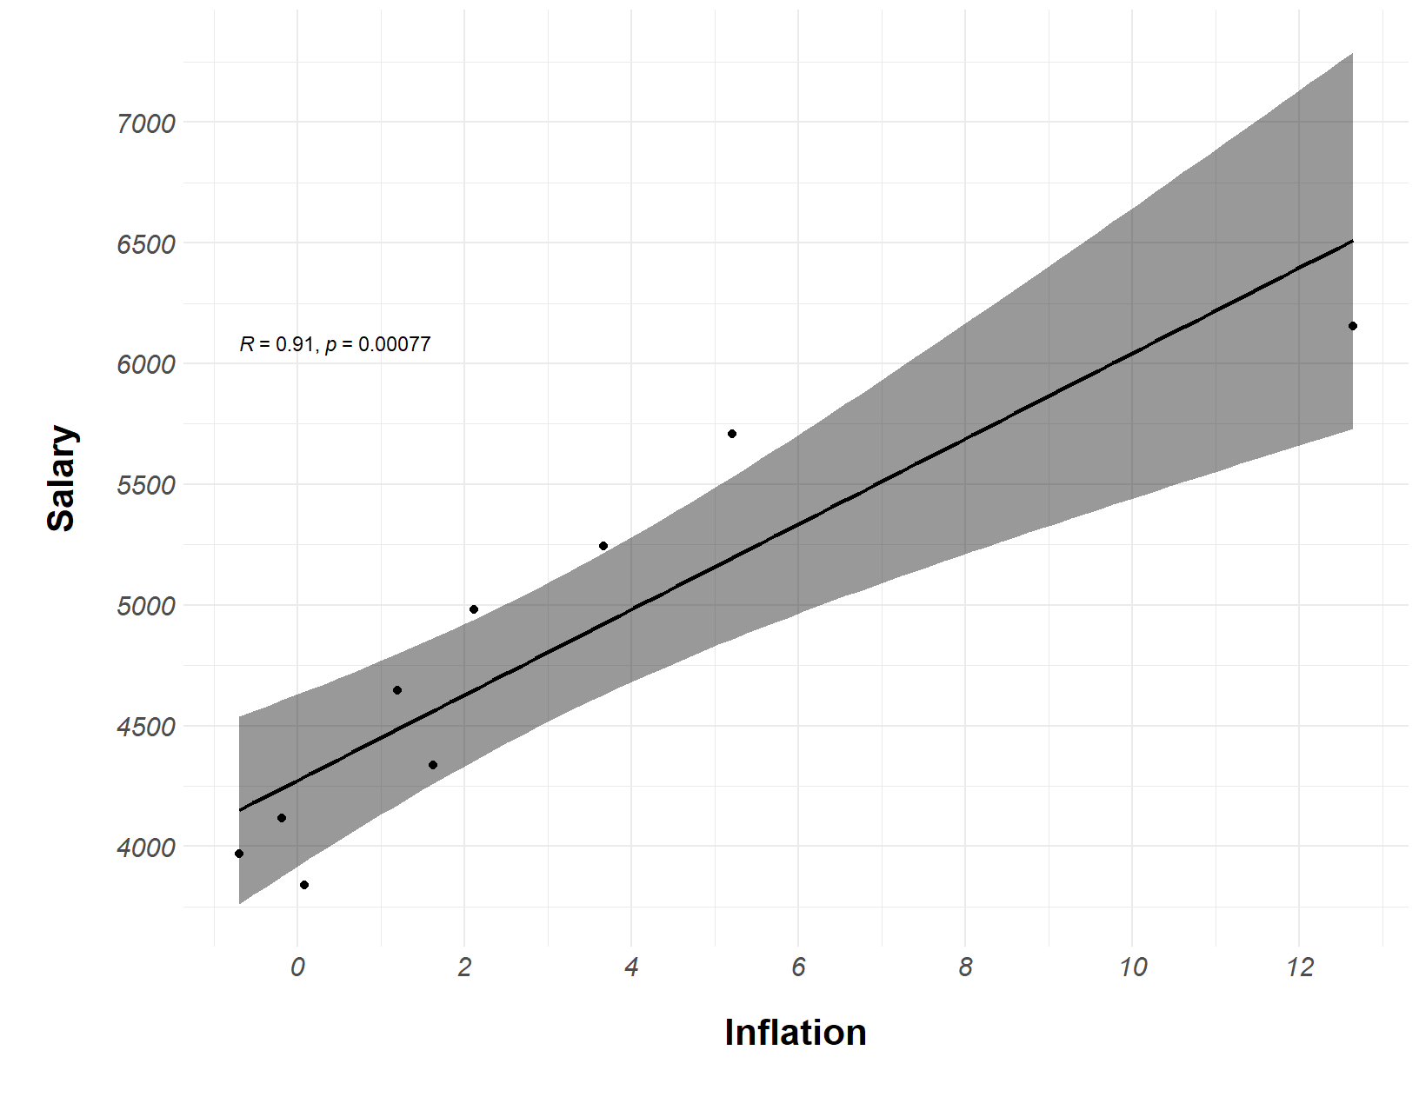
Test korelacji Pearsona
Wartość | Znaczenie
Współczynnik korelacji R | 0.9059034
Korelacja jest bardzo silna, bo 0,8$≤R<1$

Slide 10


Slide 11


Slide 12
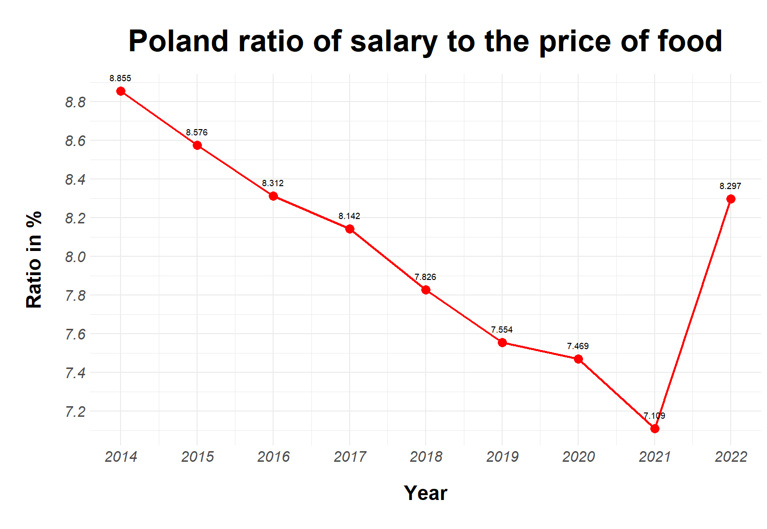

Slide 14




Slide 15
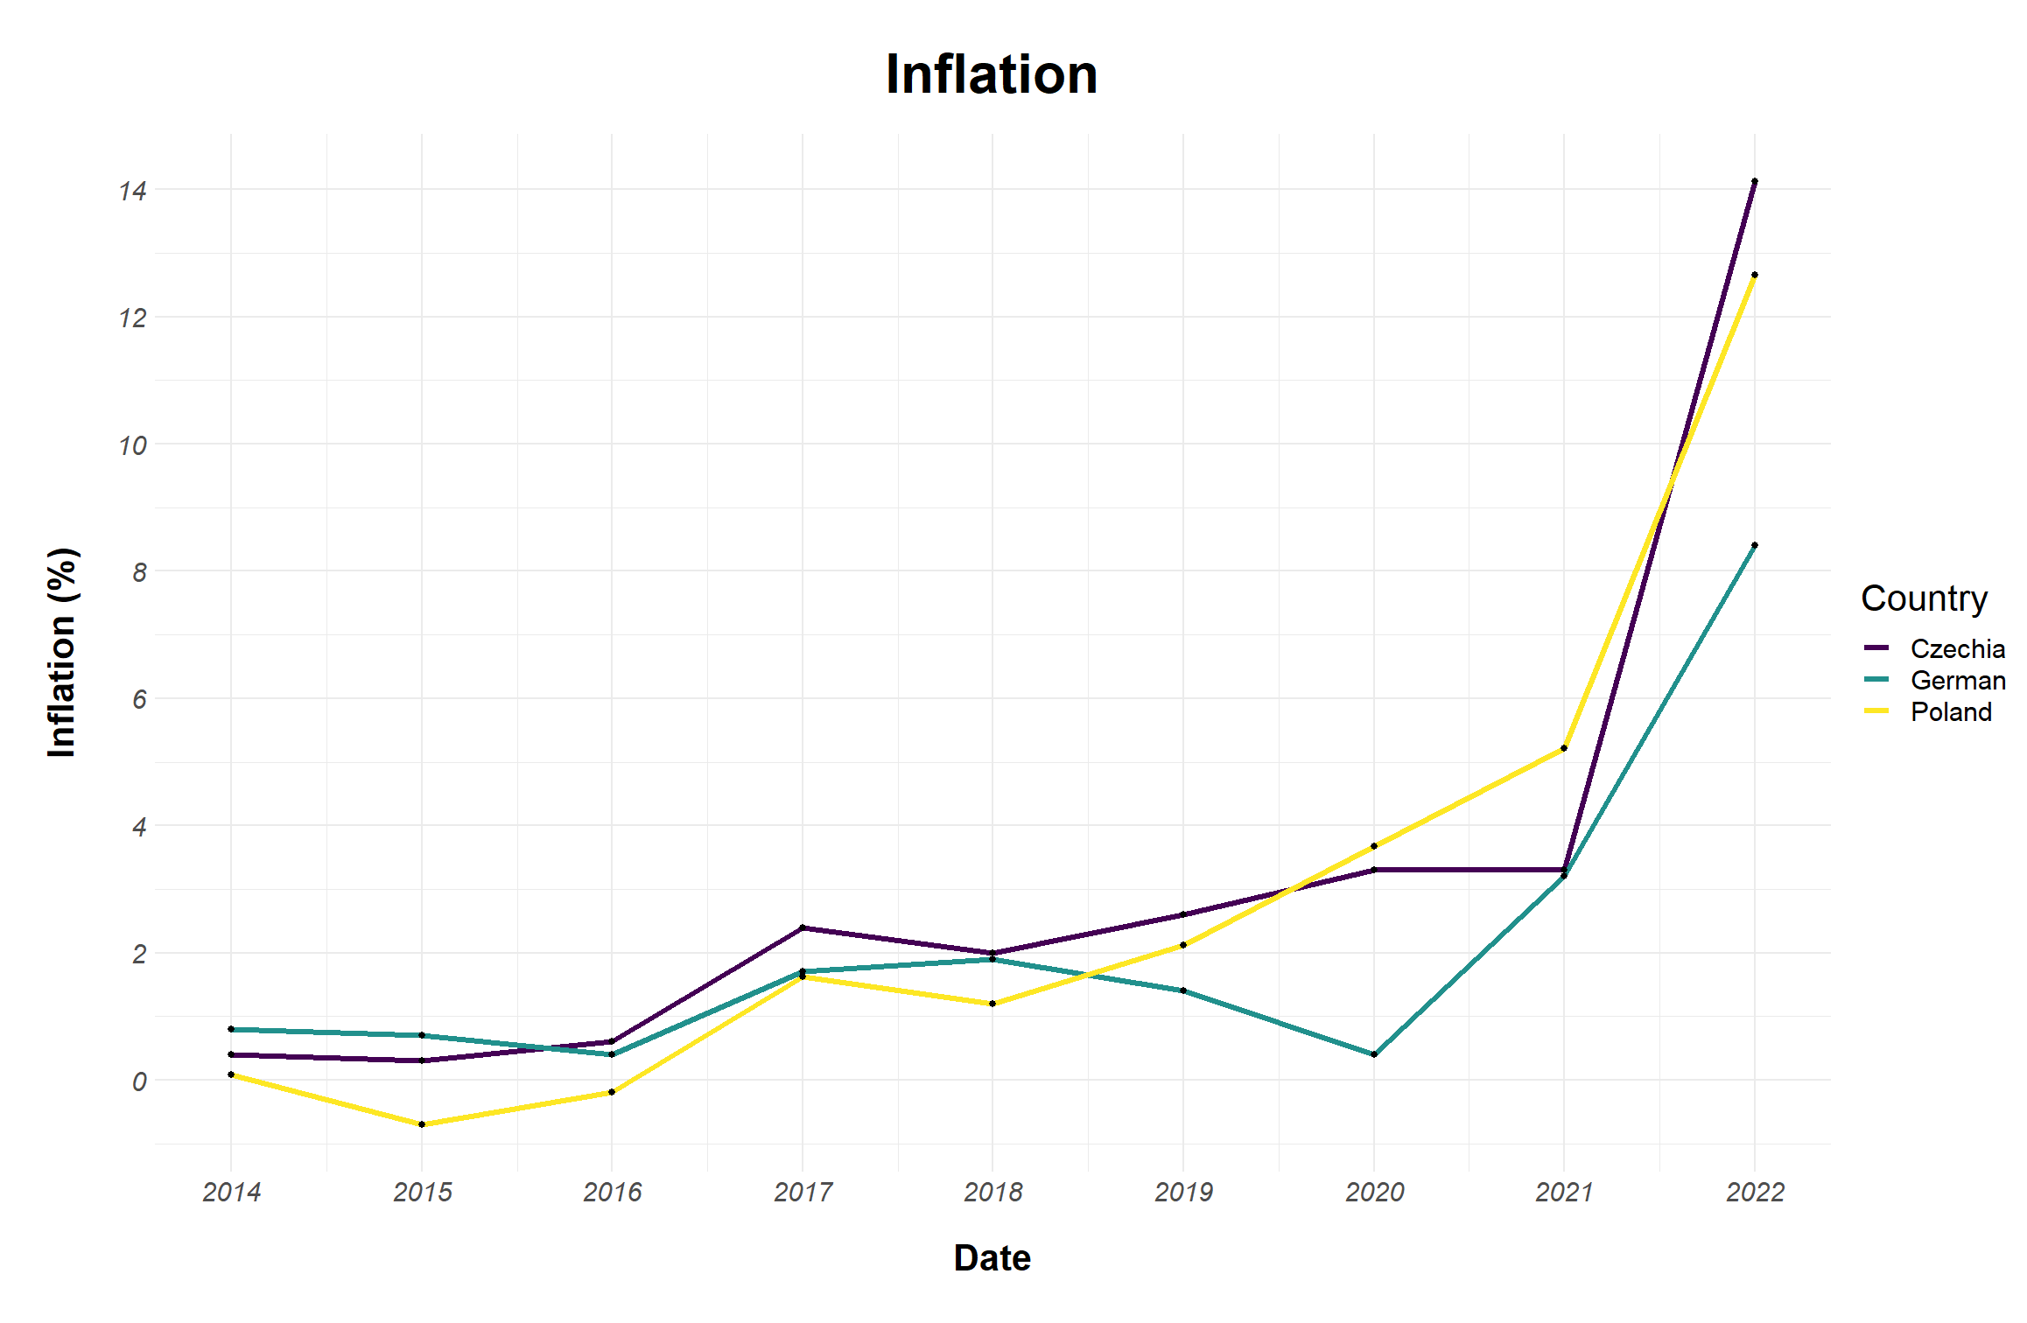

Slide 16
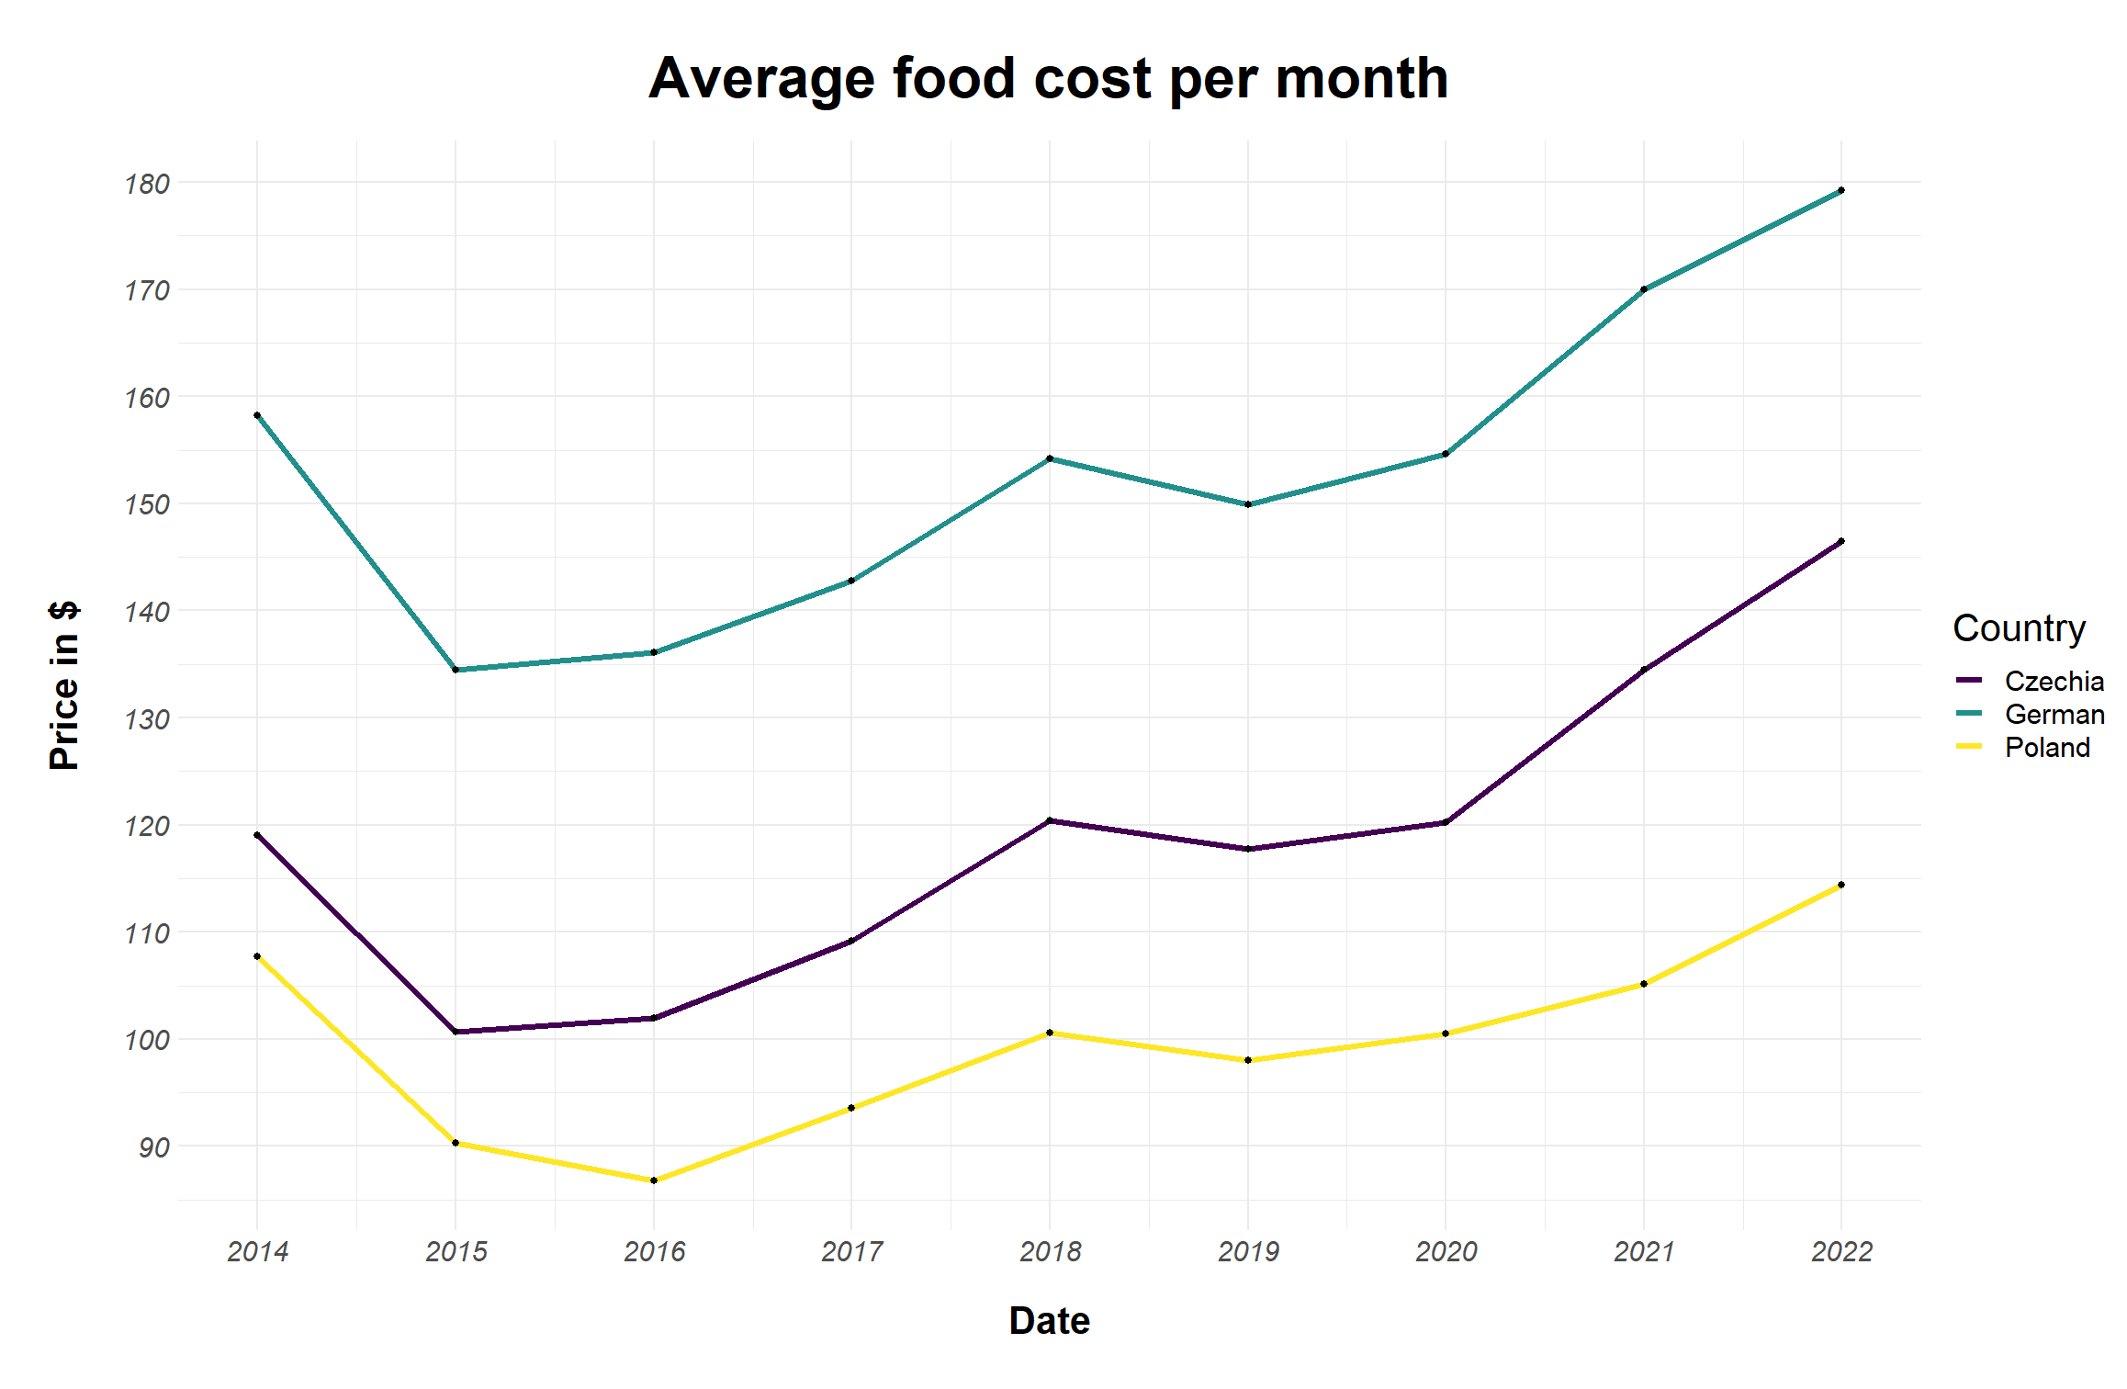

Slide 17
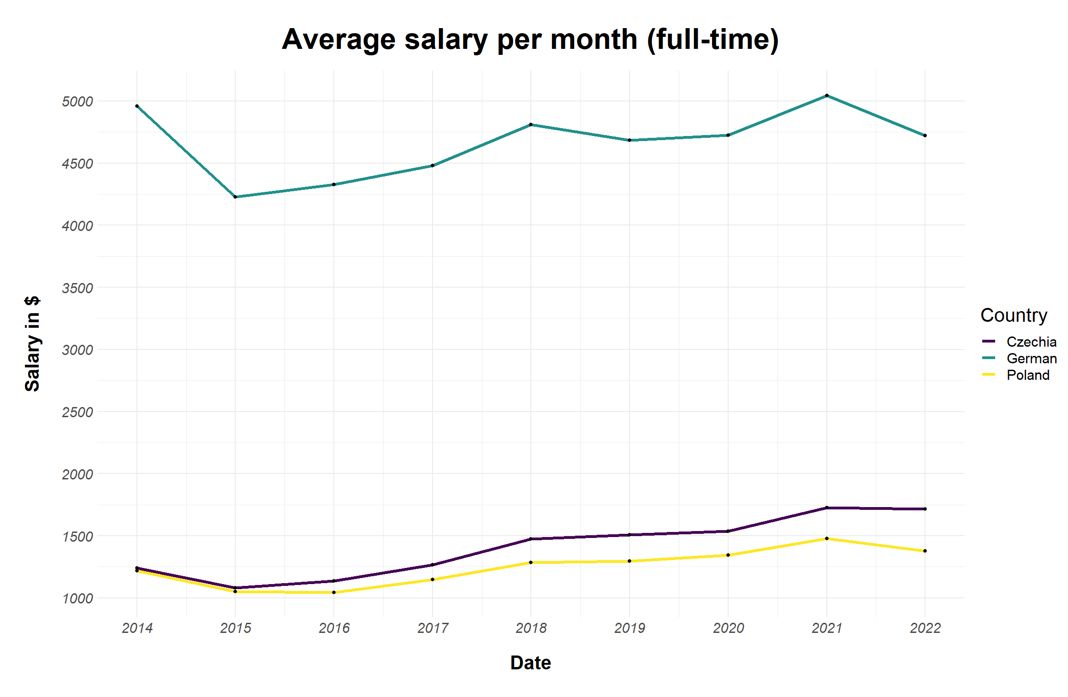

Slide 18
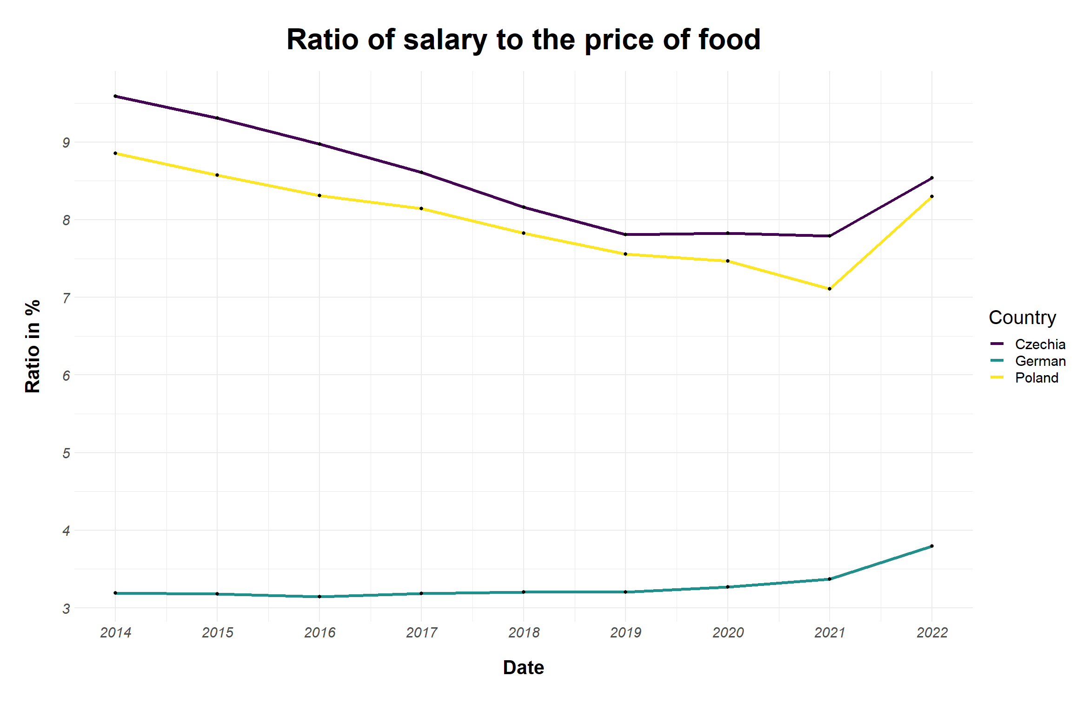

Slide 19

Summary

Slide 20


Slide 21

https://sdw.ecb.europa.eu/browse.do?node=9691209
https://data.oecd.org/conversion/exchange-rates.htm
https://www.statista.com/statistics/1268010/czechia-average-monthly-gross-wage/
https://www.statista.com/statistics/1096753/gross-earnings-men-monthly-average-germany/
https://www.statista.com/statistics/1253996/poland-average-gross-wages-and-salaries/
https://www.macrotrends.net/2548/euro-dollar-exchange-rate-historical-chart
https://tradingeconomics.com/czech-republic/wages#
https://www.statista.com/outlook/cmo/food/germany
https://www.statista.com/outlook/cmo/food/czechia#revenue
https://www.statista.com/outlook/cmo/food/poland

